Slide 1
MoR

Slide 2
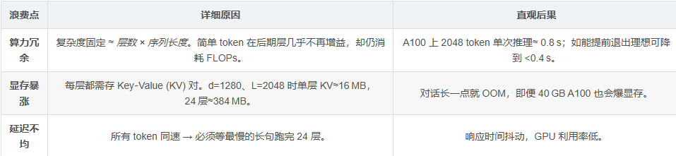
背景
传统Transformer的思路就是不断“堆层”，堆得越高，处理能力越强。但这样的代价，就是内存和算力。只靠Scaling law，把语言模型做大，确实能让它能力暴涨，但训练、部署所需的算力和成本也跟着暴涨。
现在常见的“瘦身”招数，要么是把参数共享（省显存），要么是自适应计算（省算力）。但目前仍缺乏一种能将两者有机融合的架构。
递归混合(Mixture-of-Recursions)架构成功融合了两者。
Notes:
Out Of Memory”，翻译成中文就是“内存用完了

Slide 3
原理
MoR 主要由递归块（Recursion Block）、轻量级路由器和选择性KV cache组成，是在预训练和推理期间动态调整每个token的递归步骤的框架。这也是首个在单一框架内统一多种效率范式的架构——​​参数共享​​、token级自适应思考深度和内存高效的KV cache​​。
参数效率（parameter efficiency）：即减少或共享模型权重。
自适应计算（adaptive computation）：即仅在需要时才投入更多计算资源​​。
MoR​​端到端地通过训练轻量级路由器，为每个token分配特定的递归深度​​：路由器根据token所需的“思考深度”​​决定共享参数块应作用于该token的次数，从而将计算资源精准导向最需要的地方。这种动态的token级递归天然支持递归层面的KV cache，即有选择地存储和检索与每个token实际分配到的递归深度相对应的键值对。这种目标导向的缓存策略显著减少了内存流量，从而​在不依赖后期修改的情况下提升了吞吐量。MoR在单一架构内同时实现了三重效率提升：(i)权重绑定以减少参数，(ii)路由token以减少冗余浮点运算，(iii)递归式缓存键值以减少内存流量。
Notes:
递归在数学上就是重复把同一个函数应用多次。堆叠是每层有不同参数，递归则是重复用相同参数的函数多次，从而实现“可变计算深度”但参数量不随深度线性增长。
端到端(End-to-End)是一种从原始输入直接到最终输出的完整建模范式,无需人工设计中间步骤或特征,整个流程由模型自主学习完成。

Slide 4
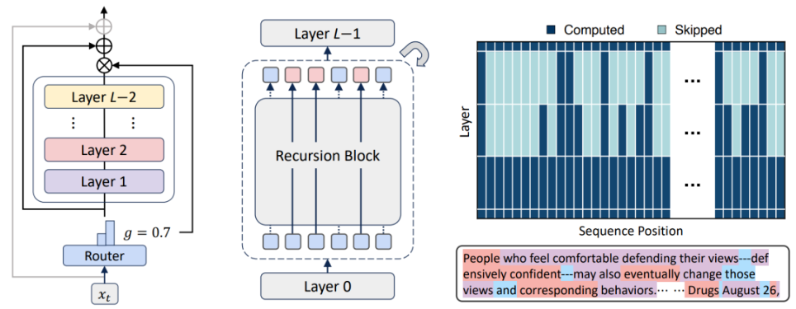
架构
output= g * deep_out + (1-g) * shallow_out
左图示意路由与递归和门控机制，中间图说明共享递归块如何在层级中复用，右图用热力图展示不同 token 在不同层（递归步）上被实际计算（或跳过）的情况。
Notes:
xt表示单个token的输入表示，由路由器输出一个概率，比如g=0.7，这是路由器对是否递归到更深层的预测概率。Layer1-L-2表示同一个共享参数层也就是递归块被反复应用。乘法圈和加法圈就表示门控和混合：路由器输出（如概率 g）用于把“当前层（较浅）的表示”和“递归后（更深）的表示”以某种比例混合，也就是加权，或用于决定是否把更深结果写回。
中间层Recursion Block 表示一段参数共享的模块（可以是一层 Transformer 子层，也可以是若干层堆成的小模块），外侧虚线和箭头表示这段模块在不同“层级位置”上被复用。Layer 0 是递归开始的输入层，上方 Layer L-1 是递归完成后送出的层级位置。从 Recursion Block 底部到顶部的多条竖线强调：同一个 recursion block 对序列中不同 token 可以被执行不同次数，虚线就没有经历递归块。

Slide 5
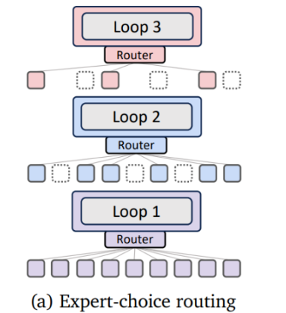
轻量级路由机制
MoR引入了轻量级路由器，这些路由器经过端到端训练，可以为每个词元分配特定的递归深度。这意味着模型可以根据每个词元所需的“思考”深度，决定共享参数块的应用次数，从而将计算资源精确地导向最需要的地方。MoR的路由机制主要有两种策略：
专家选择路由：受​​MoE模型中Top-k门控机制的启发。在专家选择路由中，每个递归深度都被视为一个“专家”，并选择其偏好的Top-k个词元继续计算。这意味着随着递归深度的增加，活跃词元的集合会逐渐缩小。在每个递归步骤r，对应的路由器会根据词元的隐藏状态和路由参数计算一个得分，然后选择得分最高的 k 个词元通过当前的递归块。
为了确保计算的连贯性，MoR采用了分层过滤：只有在步骤r 中被选中的词元才能在 r+1 步骤中被重新评估。这模拟了早退行为，同时从头开始学习，随着更深的层倾向于编码越来越抽象和稀疏的信息，该机制优先计算仅针对需求最高的tokens。专家选择路由能够保证完美的负载均衡，但可能存在信息泄露的问题，这需要通过辅助路由器或正则化损失来解决，旨在推理时精确检测 top-k tokens​​而无需访问未来token信息。
Notes:
端到端训练就是一条龙地把原始输入直接训练到最终输出，全流程由神经网络自动“学会”每一步怎么做，人只需要提供数据、设计合适的正反例和评价标准。
MoR的核心在于两个关键组件：「轻量级路由机制」和「选择性KV缓存策略」 。
本文有三个专家：专家1应用第一次递归步骤，专家2应用第二次递归步骤，依此类推
“完美负载均衡”通常是指在一次 dispatch（在一个 batch / 一个 step 的分配决策里）能精确地把每个专家填满到预设容量
静态 top-k”需要对所有 token 的 logits 进行全局比较与排序，在自回归解码，某些 token 的隐藏表示或logits在时间上比当前查询 token 更“靠后”——它们对应未来位置或尚未生成的内容。如果你在 dispatch 时“看到”或使用了这些未来 token 的 logits/信息，就违反了自回归的因果性原则
辅助路由器：训练一个“辅助的、只用合法信息（例如仅用当前可见前缀）”的小网络来预测/近似静态 top-k 的结果，而不是在推理时真实做全局 top-k。
正则化损失：不做离线的全局排序分配，而是在训练中加入**负载均衡的正则项（balancing loss）**或直接设计 gating，使得 router 自然学习到均匀分配（不用借助全局排序）。

Slide 6
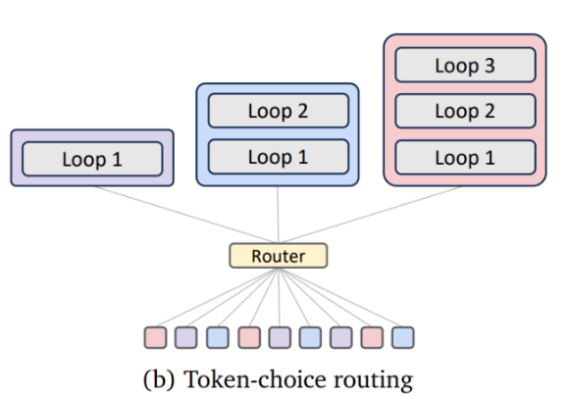
轻量级路由机制
词元选择路由：与专家选择不同，词元选择路由在计算开始时就为每个词元分配一个完整的递归块序列。路由器根据词元的隐藏状态计算一个非线性函数（如Softmax或Sigmoid），然后将词元分配给得分最高的“专家”，该专家应用递归。这种方法避免了信息泄露的问题，但通常需要平衡损失或无损算法来解决固有的负载不均衡挑战。
MoR的这两种路由策略各有优劣。专家选择路由可以确保静态的计算预算和负载均衡，但它存在信息泄露的问题，训练期间可能违反因果性；而词元选择路由则没有信息泄露问题，但可能导致负载不均衡。
Notes:
一个 Router 为每个 token 在计算开始时选定一个固定的递归深度（图中对应 Loop1 / Loop2 / Loop3 等），然后把该 token 交给对应的“递归次数”去处理。图中不同颜色的方块代表被分配到不同深度的 token。
“信息泄露”（这里指token进入网络前确认好了递归深度，进入网络后就不需要再全局计算top-k，就不会泄露信息了）（比如某些 token 一直被分到某专家，专家专注某类语义）
如果大量 token 都选择高深度，计算/内存会集中，导致瓶颈。
平衡损失（balancing loss）：在训练目标里显式加入一项损失，鼓励路由器把 token 在 experts / recursion-buckets 上分布得更均匀。
无损算法（loss-free algorithms）：不在训练 loss 中加项，而用调度/哈希/静态分配/调度器等算法层面的策略来保证或近似均衡

Slide 7
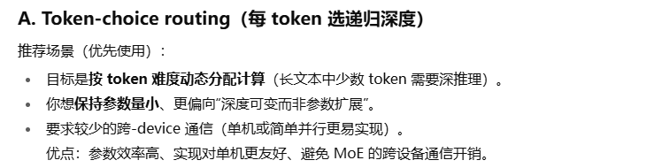

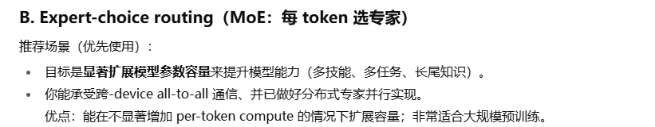
路由选择策略

Slide 8
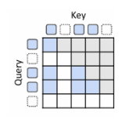
KV cache策略
动态深度模型在自回归解码期间常面临 ​​KV cache一致性问题。当一个token提前退出​时，其在更深层的对应K和V将缺失，而这可能对后续token至关重要。现有方法尝试复用陈旧条目或运行​​并行解码，但这些方案仍会引入额外开销和复杂性。为此，本文设计并探索了两种专为 MoR 模型定制的 KV 缓存策略：
递归式KV cache：有选择地缓存键值对，仅被路由到特定递归步的tokens在该层级存储其KV对。因此，每个递归深度的 KV cache大小由专家选择中的容量因子精确决定，或根据token选择中的实际均衡比例确定。​
注意力计算随后被限制在这些本地缓存的tokens上。这一设计促进了块本地计算，提升了内存效率并减少了 ​​I/O 需求​。
这张小图就是把 Q 与 K 集合在某一递归步的局部交互用一个稀疏矩阵可视化出来。
Notes:
动态深度模型指模型在前向推理时对不同输入（或同一输入的不同 token）动态决定执行多少层或多少次迭代
KV 缓存一致性问题：当不同 token 生成时，后来的 token 在计算 attention 时期望访问历史 token 在“相同语义位置/层级”的 KV，但早退出的 token 没有产生这个层级的 KV，导致该位置的 KV 缺失。它影响模型的注意力行为和生成质量，尤其当深层表征包含重要信息时。
早退指动态深度策略下，token递归的次数为t，如果小于tmax，则在t+1到tmax这些更深的层次就不会产生KV
复用陈旧条目：面对缺失的更深层 KV，一种简单策略是使用该 token 已有的最“接近”／“较浅”的 KV 作为替代，若 token 在深度 2 停止，但后续需要深度 3 的 KV，则直接把深度 2 的 KV 当作深度 3 的 KV 使用。
并行解码：为避免 KV 缺失可以在生成每个时间步时同时把历史所有 token 的递归都执行到相同最大深度（或把短 token 补齐到同一深度），使缓存一致。
容量因子：决定了某一递归深度 r 的理论最大缓存规模（上限）
实际均衡比例：路由器将 token 分配到各递归深度上，深度 r 的 token 占总 token 数的比例
块本地计算：在递归步 r 的 attention 运算中，仅对本地缓存的 tokens（即被路由到 r 的那些 token）执行 attention，而不是对整段前缀的所有 tokens 做全局 attention。
内存效率 / I/O 需求降低：由于不是每个 token 都在每个 r 都有 KV，且 attention 仅针对本地块，单位 time-step 的内存占用与内存读取次数下降，从而节省显存与内存带宽。
蓝色格子表示这个 Query 对应 Key 的 attention 被实际计算（两边都有 KV）；空白格子表示该 Query 不对该 Key 做 attention（跳过）；虚线框/虚线图标表示某些 Query 或 Key 没有在这个递归步产生/缓存 KV（因为早退出或没有被路由到该步）。

Slide 9
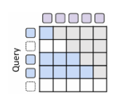
KV cache策略
递归式KV sharing：MoR 模型的关键设计选择是：​​所有tokens至少经过第一个递归块。利用这一点，​​仅在初始步骤缓存 KV 对，并在所有后续递归中​​复用它们。因此，Q长度可能随递归深度增加而缩短（基于​​选择容量​），但K和值V​将始终保持完整序列。这确保了所有Token无论在后续层是否继续参与计算，都可以完整地访问历史上下文，无需重新计算，尽管存在分布不匹配。
Notes:
Q长度缩短：在更深的递归步，路由器通常只让“需要更深推理”的一部分 token 参与计算——也就是说，在第 r 步作为 query 的 token 数量会比第 1 步少。选择容量（capacity）或专家 capacity 决定了每个递归层/块能同时处理多少 token。
分布不匹配”指的是——训练或设计时假设的 query/key 配对分布（例如：哪些 token 会在深层发出 query、哪些 token 会成为 keys）与运行时实际发生的分配可能不一致
MoR 在同等数据量下以更少的计算量超越基线模型

Slide 10
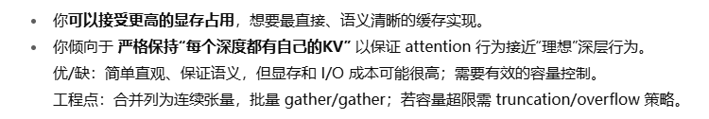
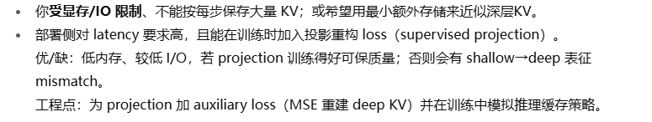
KV cache选择策略
递归式KV cache
递归式KV sharing

